Slide 2
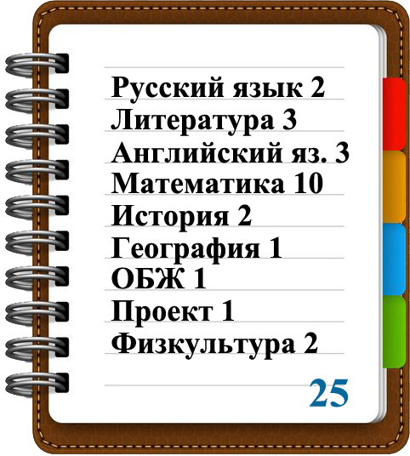
Одинаковые предметы

Slide 4
 | Инженерный | Информационный | Социально-экономический | Естественно-научный
ФИЗИКА | 6 | 3 | 2 | 2
ИНФОРМАТИКА | 2 | 5 | 1 | 1
ОБЩЕСТВОЗНАНИЕ | 2 | 2 | 5 | 2
ЭКОНОМИКА | 0 | 0 | 2 | 0
БИОЛОГИЯ | 1 | 1 | 1 | 4
ХИМИЯ | 1 | 1 | 1 | 3

